Slide 1
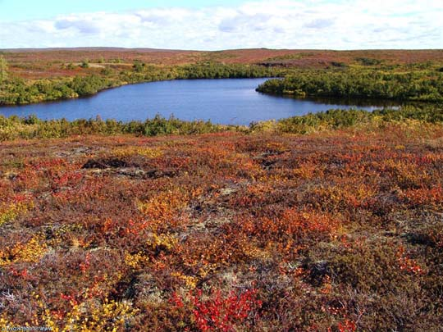
Лунтик знакомиться с обитателями тундры

Slide 2
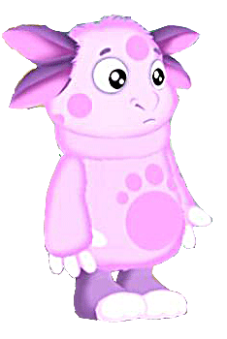
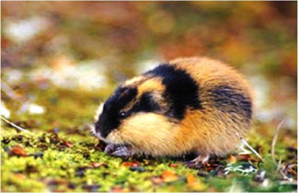
Лемминги — трогательные пушистые зверьки величиной с ладонь.

Slide 3
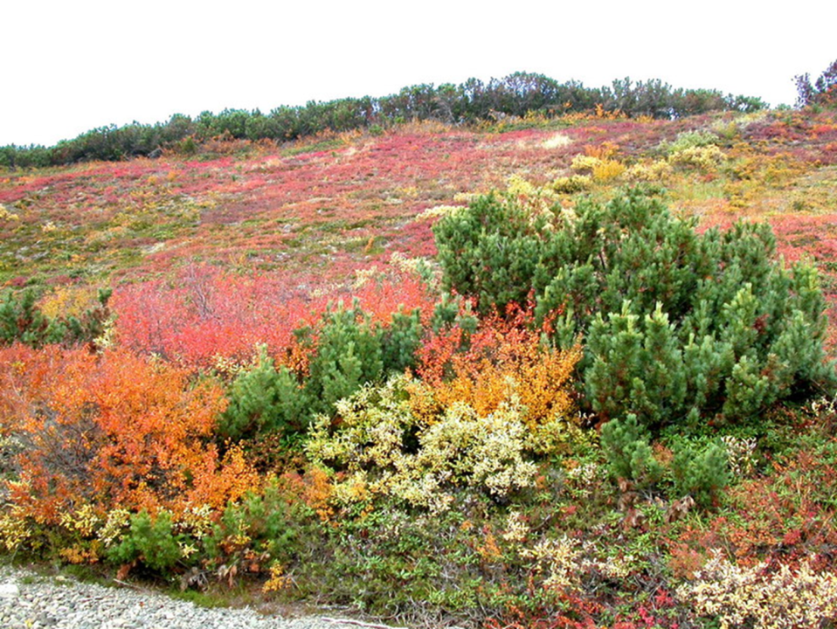
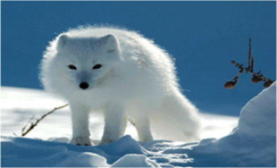
Он такой же, как лисица,
Только путать - не годиться.
Чаще он бывает белый,
Реже – чёрный, голубой
Песец

